Slide 1
ORDINE DEGLI INGEGNERI DELLA PROVINCIA DI PALERMO
Ing. Claudio Pollaci
Requisiti e modalità di iscrizione all’Albo dei Consulenti Tecnici d’Ufficio, nomina ed accettazione dell’incarico
Seminario n. 1 – "L’Ingegnere Forense"
02/04/2025 – Aula assemblea dell’Ordine degli Ingegneri della Provincia di Palermo

Slide 2
ORDINE DEGLI INGEGNERI DELLA PROVINCIA DI PALERMO
Ing. Claudio Pollaci
Obiettivo del modulo
Fornire un quadro generale dei requisiti da soddisfare per l’iscrizione
all'albo dei Consulenti Tecnici d’Ufficio presso il Tribunale competente
ed il mantenimento della stessa nei successivi aggiornamenti
Esporre l’iter e le modalità applicative relative alla nomina quale C.T.U.
e l’accettazione dell’incarico conferito dal Giudice Istruttore

Slide 3
ORDINE DEGLI INGEGNERI DELLA PROVINCIA DI PALERMO
Ing. Claudio Pollaci
Iscrizione all’albo dei C.T.U. presso il Tribunale
della circoscrizione di residenza
(Decreto del Ministro della Giustizia del 04/08/2023 n. 109)
Regolamento concernente l’individuazione di ulteriori categorie dell’albo dei C.T.U. e di settori di specializzazione per ciascuna categoria
Individuazione dei requisiti per l’iscrizione all’albo, nonché per la formazione, la tenuta e l’aggiornamento dell’elenco nazionale

Slide 4
ORDINE DEGLI INGEGNERI DELLA PROVINCIA DI PALERMO
Ing. Claudio Pollaci
Requisiti per l’iscrizione all’albo dei Consulenti Tecnici
D.M. 109/2023, art. 4
Dispositivo di Attuazione del C.P.C., art. 15
Iscrizione al rispettivo ordine o collegio professionale;
Essere in regola con gli obblighi di formazione professionale continua;
Essere di condotta morale specchiata;
Speciale competenza tecnica nella materia oggetto della categoria di interesse;
Possedere residenza anagrafica o domicilio professionale nel circondario del Tribunale.

Slide 5
ORDINE DEGLI INGEGNERI DELLA PROVINCIA DI PALERMO
Ing. Claudio Pollaci
Requisiti per l’iscrizione all’albo dei Consulenti Tecnici
D.M. 109/2023, art. 4 – Dispositivo di Attuazione del C.P.C., art. 15
CONDOTTA MORALE SPECCHIATA
La specchiata moralità è un requisito fondamentale affinché possa procedersi all’iscrizione all’albo.
Questa non si identifica solo con l’incensuratezza, ma consiste in una condotta professionale e di vita corretta, onesta e proba tale da garantire all’Autorità Giudiziaria che il CTU effettivamente, nell’espletamento dell’incarico affidatogli, rispetti il giuramento di bene e fedelmente espletarlo.

Slide 6
ORDINE DEGLI INGEGNERI DELLA PROVINCIA DI PALERMO
Ing. Claudio Pollaci
Requisiti per l’iscrizione all’albo dei Consulenti Tecnici
D.M. 109/2023, art. 4 – Dispositivo di Attuazione del C.P.C., art. 15
SPECIALE COMPETENZA TECNICA
Sussiste quando l’attività professionale nella specifica materia è esercitata per almeno cinque anni in modo effettivo e continuativo
Nel caso contrario è necessario essere in possesso di almeno due delle seguenti circostanze:
Possesso di adeguati titoli di specializzazione o approfondimento post-universitario (purché iscritto nell’ordine da almeno cinque anni);
Possesso di adeguato curriculum;
Conseguimento di certificazione UNI relativa all’attività professionale svolta.

Slide 7
ORDINE DEGLI INGEGNERI DELLA PROVINCIA DI PALERMO
Ing. Claudio Pollaci
Requisiti per l’iscrizione all’albo dei Consulenti Tecnici
D.M. 109/2023, art. 4 – Dispositivo di Attuazione del C.P.C., art. 15
SPECIALE COMPETENZA TECNICA
Il requisito deve essere rispettato per ciascuna categoria o settore di specializzazione
(art. 4 – comma 7)
La speciale competenza tecnica è valutata dal Comitato presieduto dal Presidente del Tribunale e composto da un procuratore e da un professionista iscritto all’albo professionale di riferimento
(art. 4 – comma 8)

Slide 8
ORDINE DEGLI INGEGNERI DELLA PROVINCIA DI PALERMO
Ing. Claudio Pollaci
ALLEGATO "A"
(Decreto del Ministro della Giustizia del 04/08/2023 n. 109)
Riporta le categorie dell’albo ed i settori di specializzazione
(valido per tutte le categorie professionali ad eccezione della categoria dei Medici che fa riferimento all’allegato B)
Il SETTORE DI SPECIALIZZAZIONE rappresenta una materia ricadente all’interno
di una specifica CATEGORIA
L’elenco non è suddiviso per titoli di studio o titoli professionali
Riporta quindi al proprio interno un elenco di categorie (e corrispondenti settori di specializzazioni) avulsi l’uno dall’altro

Slide 9
ORDINE DEGLI INGEGNERI DELLA PROVINCIA DI PALERMO
Ing. Claudio Pollaci
Domanda di iscrizione all’albo dei Consulenti Tecnici
D.M. 109/2023, art. 5 – Dispositivo di Attuazione del C.P.C., art. 15, 16 e 17
Oltre ai requisiti tecnici, morali e professionali risulta che nessuno può essere iscritto in più di un albo.
Dal 04/01/2024 la domanda di iscrizione può essere presentata esclusivamente in modalità telematica tramite il sito del Ministero della Giustizia
(https://alboctuelenchi.giustizia.it/gestione-albi/home)

Slide 10
ORDINE DEGLI INGEGNERI DELLA PROVINCIA DI PALERMO
Ing. Claudio Pollaci
Domanda di iscrizione all’albo dei Consulenti Tecnici
D.M. 109/2023, art. 5 – Dispositivo di Attuazione del C.P.C., art. 15, 16 e 17
La domanda deve essere corredata mediante dichiarazione sostitutiva da:
Generalità ed indirizzo P.E.C. (iscritto al REGINDE);
Curriculum scientifico ed iscrizione all’albo dell’Ordine o Collegio di appartenenza;
Formazione scolastica, universitaria, post-universitaria ed eventuali ed ulteriori percorsi formativi;
Carichi pendenti – casellario giudiziario;
Dichiarazioni varie circa conoscenza o meno di procedimenti giudiziari in corso, provvedimenti disciplinari, etc.

Slide 11
ORDINE DEGLI INGEGNERI DELLA PROVINCIA DI PALERMO
Ing. Claudio Pollaci
Domanda di iscrizione all’albo dei Consulenti Tecnici
D.M. 109/2023, art. 5 – Dispositivo di Attuazione del C.P.C., art. 15, 16 e 17
Le domande di iscrizione possono essere presentate tra il 01/03 ed il 30/04 (I sessione) e tra il 01/09 ed il 31/10 (II sessione) di ciascun anno.
Il Comitato si riunisce almeno due volte l’anno e procede con la valutazione delle domande entro 180 giorni dal ricevimento della domanda.

Slide 12
ORDINE DEGLI INGEGNERI DELLA PROVINCIA DI PALERMO
Ing. Claudio Pollaci
Mantenimento dell’iscrizione all’albo dei Consulenti Tecnici
D.M. 109/2023, art. 6 – Dispositivo di Attuazione del C.P.C., art. 18
L’albo è permanente tuttavia ogni due anni il Comitato deve provvedere alla revisione dell’albo per eliminare i Consulenti per i quali è venuto meno alcuno dei requisiti di iscrizione.
Per mantenere l’iscrizione occorre:
Rispettare i requisiti di iscrizione;
Svolgimento continuativo dell’attività professionale ed il rispetto degli obblighi di formazione professionale continua.

Slide 13
ORDINE DEGLI INGEGNERI DELLA PROVINCIA DI PALERMO
Ing. Claudio Pollaci
Mantenimento dell’iscrizione all’albo dei Consulenti Tecnici
D.M. 109/2023, art. 6 – Dispositivo di Attuazione del C.P.C., art. 18
La norma prevede che il segretario del Comitato inviti il Consulente (per tramite dell’Ordine) a formulare la domanda di conferma di iscrizione all’albo.
Il Consulente per il mantenimento dell’iscrizione deve rendere dichiarazione sostitutiva con cui conferma, aggiorna o integra le informazioni previste dalla domanda di iscrizione
La mancata presentazione di domanda di conferma comporta la cancellazione dall’Albo

Slide 14
ORDINE DEGLI INGEGNERI DELLA PROVINCIA DI PALERMO
Ing. Claudio Pollaci
Nomina del Consulente Tecnico
Art. 191 c.p.c.
Nei casi previsti dagli articoli 61 e seguenti il giudice istruttore, con ordinanza ai sensi dell’articolo 183, quarto comma, o con altra successiva ordinanza, nomina un consulente, formula i quesiti e fissa l’udienza nella quale il consulente deve comparire. Possono essere nominati più consulenti soltanto in caso di grave necessità o quando la legge espressamente lo dispone.

Slide 15
ORDINE DEGLI INGEGNERI DELLA PROVINCIA DI PALERMO
Ing. Claudio Pollaci
Nomina del Consulente Tecnico
Art. 191 c.p.c.
Il consulente tecnico d’ufficio assolve alla funzione di ausiliario del Giudice e pertanto deve garantire l’imparzialità del proprio operato.
Per tale ragione il Consulente non può essere legato a nessuna delle parti del processo.

Slide 16
ORDINE DEGLI INGEGNERI DELLA PROVINCIA DI PALERMO
Ing. Claudio Pollaci
Giuramento del Consulente Tecnico
Art. 193, comma 1 c.p.c.
All'udienza di comparizione il Giudice Istruttore ricorda al Consulente l'importanza delle funzioni che è chiamato ad adempiere, e ne riceve il giuramento di
BENE E FEDELMENTE ADEMPIERE LE FUNZIONI AFFIDATEGLI AL SOLO SCOPO DI FARE CONOSCERE AL GIUDICE LA VERITÀ

Slide 17
ORDINE DEGLI INGEGNERI DELLA PROVINCIA DI PALERMO
Ing. Claudio Pollaci
Giuramento del Consulente Tecnico
Art. 193, comma 2 c.p.c.
In luogo della fissazione dell'udienza di comparizione per il giuramento del consulente tecnico d'ufficio il giudice può assegnare un termine per il deposito di una dichiarazione sottoscritta dal consulente con firma digitale, recante il giuramento previsto dal primo comma. Con il medesimo provvedimento il giudice fissa i termini previsti dall'articolo 195, terzo comma.

Slide 18
ORDINE DEGLI INGEGNERI DELLA PROVINCIA DI PALERMO
Ing. Claudio Pollaci
Giuramento mediante deposito telematico della dichiarazione sottoscritta dal consulente
Il deposito telematico della dichiarazione può essere depositata mediante il software gratuito fornito dal Ministero della Giustizia o tramite altri software commerciali che si interfacciano con il sistema telematico di gestione del processo.

Slide 19
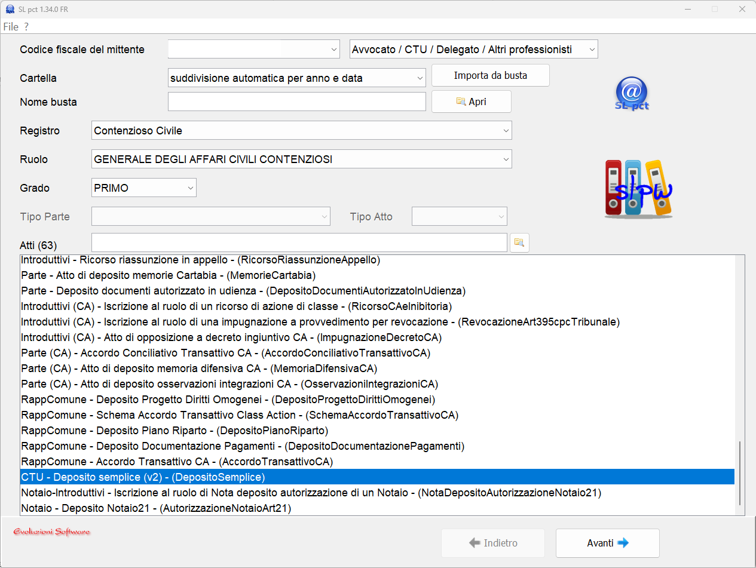
ORDINE DEGLI INGEGNERI DELLA PROVINCIA DI PALERMO
Ing. Claudio Pollaci

Slide 20
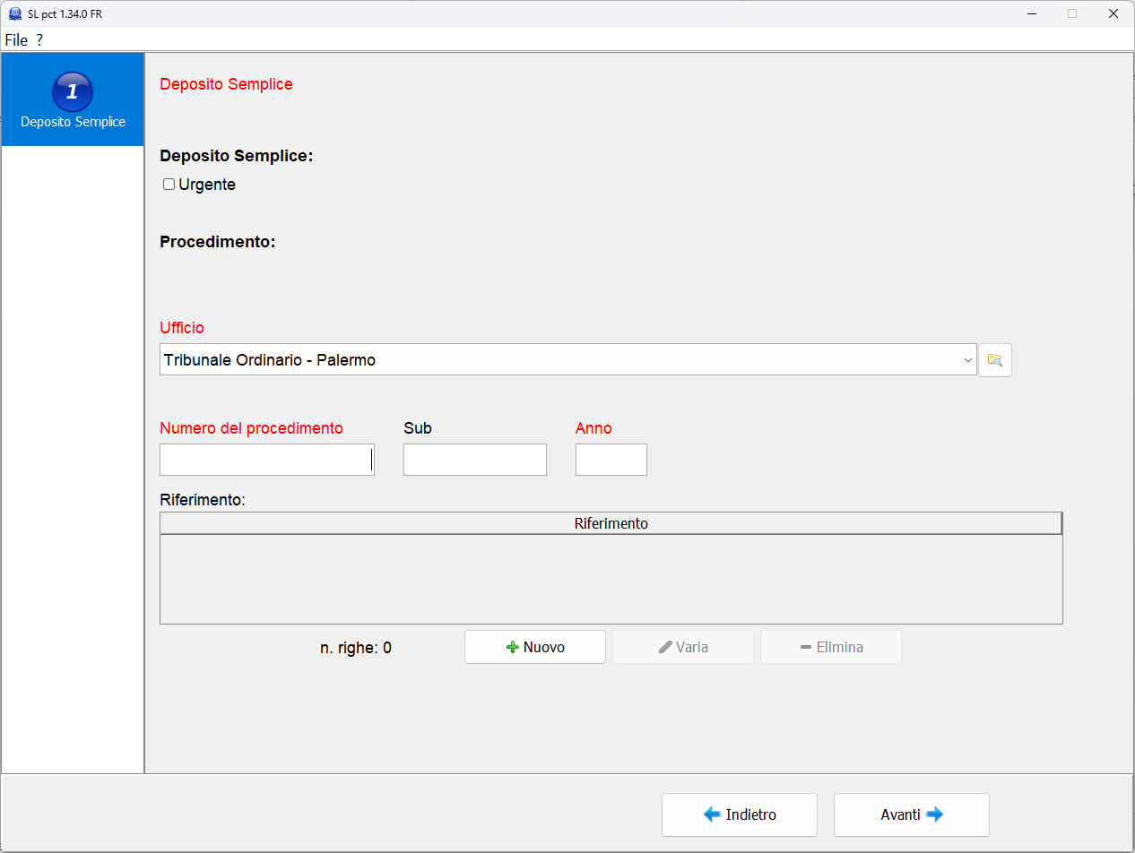
ORDINE DEGLI INGEGNERI DELLA PROVINCIA DI PALERMO
Ing. Claudio Pollaci

Slide 21
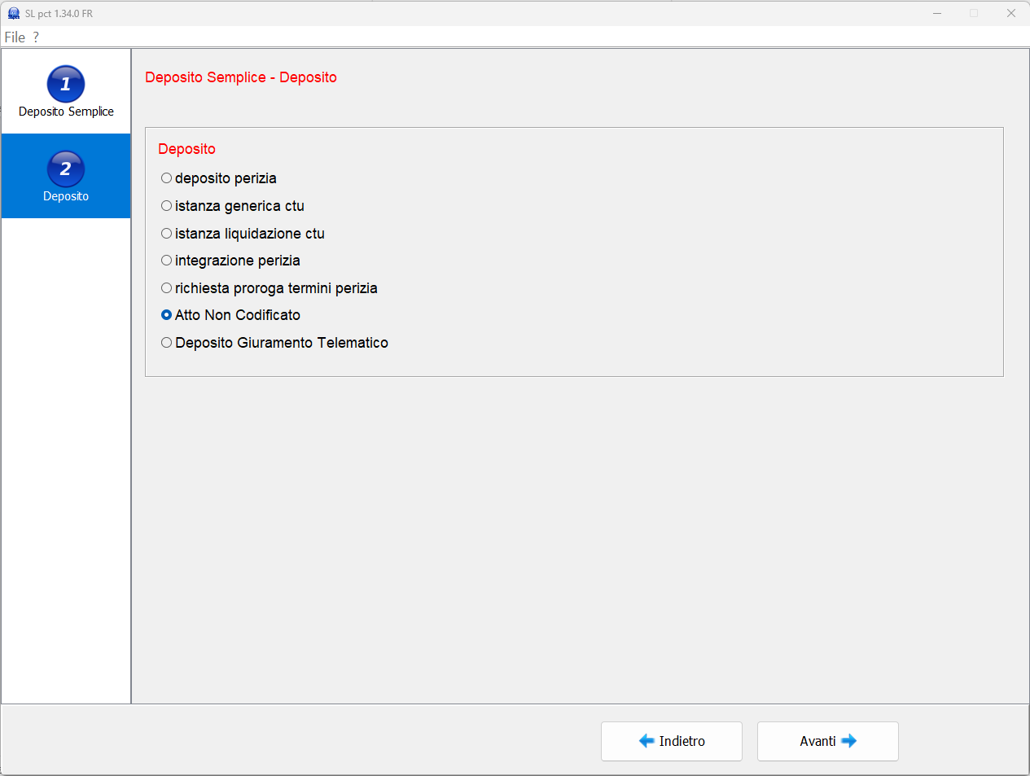
ORDINE DEGLI INGEGNERI DELLA PROVINCIA DI PALERMO
Ing. Claudio Pollaci

Slide 22
ORDINE DEGLI INGEGNERI DELLA PROVINCIA DI PALERMO
Ing. Claudio Pollaci
Giuramento mediante deposito telematico della dichiarazione sottoscritta dal consulente
Seguendo la procedura si giungerà alla generazione di un file denominato
"atto.enc"
Tale file non deve essere rinominato e preferibilmente salvato in una cartella ad hoc
(ogni file si chiamerà sempre allo stesso modo)
Il file generato deve essere inviato, a mezzo PEC, all’indirizzo PEC del Tribunale di riferimento indicando nell’oggetto la dicitura "DEPOSITO", senza scrivere nulla nel corpo del messaggio

Slide 23
ORDINE DEGLI INGEGNERI DELLA PROVINCIA DI PALERMO
Ing. Claudio Pollaci
Giuramento mediante deposito telematico della dichiarazione sottoscritta dal consulente
A seguito dell’invio si riceveranno quattro ricevute:
Accettazione – la PEC è stata accettata dal sistema;
Consegna – la PEC è stata consegnata all’indirizzo PEC del Tribunale;
Esiti controlli automatici – Il sistema automatico riscontra la PEC e restituisce un codice (1 o -1) corrispondente alla correttezza del deposito ovvero alla presenza di errori formali
Accettazione deposito – Il file trasmesso può essere accettato automaticamente (qualora non siano riscontrati errori) o manualmente dal Cancelliere preposto

Slide 24
ORDINE DEGLI INGEGNERI DELLA PROVINCIA DI PALERMO
Ing. Claudio Pollaci
GRAZIE PER L’ATTENZIONE

